Slide 1
住房公积金支持在常高校
毕业生“青 春 留 常”
住房公积金支持在常高校
毕业生“青 春 留 常”
住房公积金支持在常高校
毕业生“青 春 留 常”
政 策 宣讲
政 策 宣讲
政 策 宣讲
常州市住房公积金管理中心
办公地址
业务咨询热线
网址
江苏省常州市锦绣路2号政务服务中心2-1号楼
0519-12329
http://gjj.changzhou.gov.cn/

Slide 2
前言
为助力我市“532”发展战略，为我市高质量发展集聚人才，发挥住房公积金住房保障作用，促进在常高校和职业院校毕业生留常就业创业，市住房公积金管理中心实施在常高校毕业生“青春留常”安居计划。4月份，出台了《常州市住房公积金支持在常高校和职业院校毕业生“青春留常”实施办法》。

Slide 3
CONTENTS
ONE
TWO
THREE
FOUR
政策支持对象
政策支持内容
政策申请流程
补贴发放及使用

Slide 4
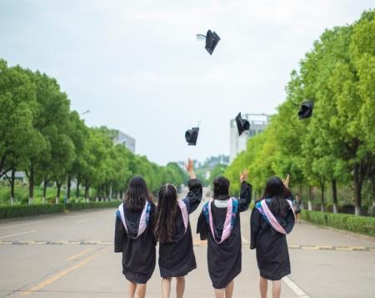
1. 政策支持对象
该项政策覆盖范围广泛，不仅包括在常普通高校，还包括职业院校和技工院校，主要有常州工学院、常州大学、江苏理工学院等5所本科院校，常州信息职业技术学院、常州纺织服装职业技术学院等7所高职院校，常州技师学院、常州交通技师学院等8所技工院校，以及江苏联合职业技术学院常州刘国钧分院等11所分院（办学点），合计31所。上述31所学校2022年-2025年的留常就业创业的应届毕业生均可以申请享受住房公积金支持“青春留常”政策。

Slide 5
2. 政策支持内容
1. 首次缴存补贴300元
3. 贷款额度支持20万
毕业生毕业前与在常单位签订毕业生就业协议书且申请设立住房公积金个人账户,或毕业前未签订毕业生就业协议书但毕业当年以灵活就业人员身份设立住房公积金个人账户的，可获得首次缴存补贴300元。
享受首次缴存补贴的毕业生，毕业后5年内在常州市首次购买自住住房且符合住房公积金贷款条件，如果借款人住房公积金均无购房类使用记录的,单笔贷款可在实际贷款金额基础上增加最高20万元的贷款支持，但单笔贷款金额不得超过常州市住房公积金管理委员会规定的最高贷款金额。
2. 留常缴存补贴2500元
享受首次缴存补贴的毕业生，毕业次年的7月份前在常州市依法缴纳社会保险费累计满6个月的，可获得一次性留常缴存补贴2500元。

Slide 6
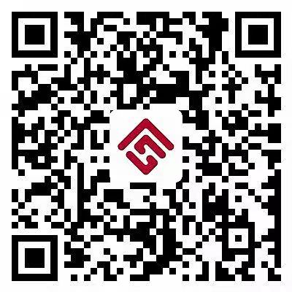
3. 政策申请流程
刘建顺 武进分中心综合科长 13775078119
提交申请
毕业生可通过扫描中心提供的二维码，在了解住房公积金支持在常高校毕业生“青春留常”申请须知后，根据界面显示填写基本信息，提交申请。
设立住房公积金个人账户
毕业前与在常单位签订毕业生就业协议书且尚未设立住房公积金个人账户的毕业生，公积金中心根据毕业生申请，为其设立住房公积金个人账户。（账户设立后，毕业生会收到公积金中心发送的告知短信）
毕业前已设立住房公积金个人账户，或毕业后以灵活就业人员身份设立住房公积金个人账户的，公积金中心不再另外为其设立住房公积金个人账户。

Slide 7
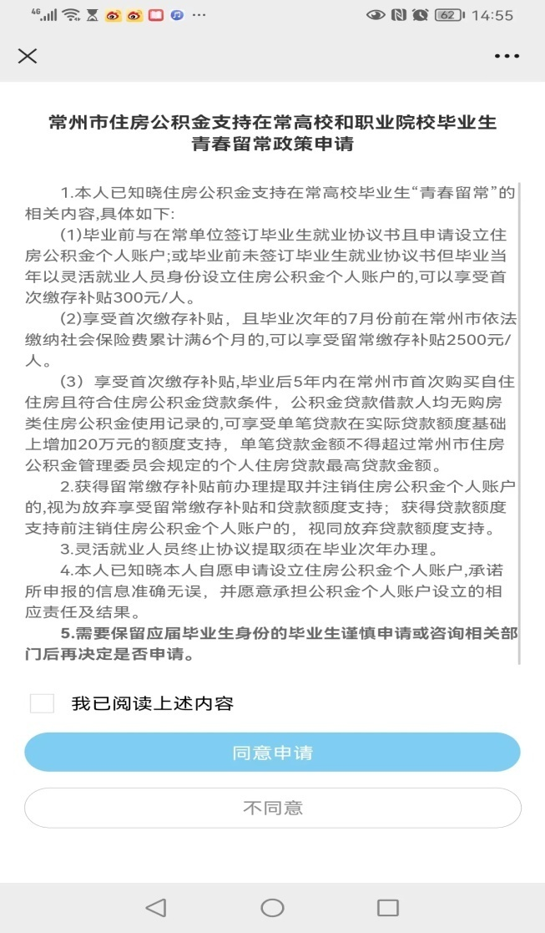
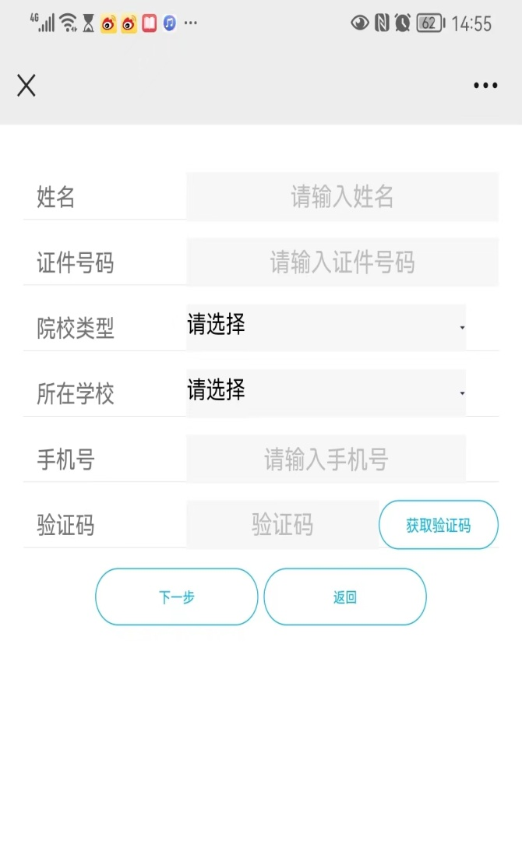
3. 政策申请流程

Slide 8
4. 补贴发放及使用
首次缴存补贴
留常缴存补贴
按规提取
符合首次缴存补贴的毕业生，公积金中心在毕业生住房公积金个人账户设立后，将首次缴存补贴300元发放至住房公积金个人账户。
对符合留常缴存补贴的毕业生，公积金中心在毕业生毕业次年的7月份，将留常缴存补贴2500元一次性发放至住房公积金个人账户。
已按规定发放的缴存补贴计入住房公积金个人账户余额，毕业生可按常州市住房公积金提取规定办理提取。其中灵活就业人员终止协议提取业务须在毕业次年办理。

Slide 9
问题解答
01
公积金中心二维码申请渠道开通期间，已签订或未签订就业协议的应届毕业生都可以扫码申请。
02
公积金中心为毕业生设立的个人账户以及发放的首次缴存补贴，不影响单位为其缴纳住房公积金。单位可以将其个人账户转移至单位名下，继续为其缴存。
03
毕业生在我市开立的个人账户以及享受的首次缴存补贴，不影响异地缴存。离开常州到异地就业的，在异地就业且缴存住房公积金满6个月的，可在当地公积金中心申请办理异地转移手续，将常州的个人账户余额转至异地。
04
发放的首次缴存补贴、留常缴存补贴均计入住房公积金人账户余额，可用于贷款额度计算。刚毕业就开始为购房贷款准备储金，可尽可能早地申请更多的公积金贷款金额。

Slide 10
常州，教我如何不想她
青春留常逐梦想
此心安处是吾乡

Slide 11
感谢聆听

